Slide 1
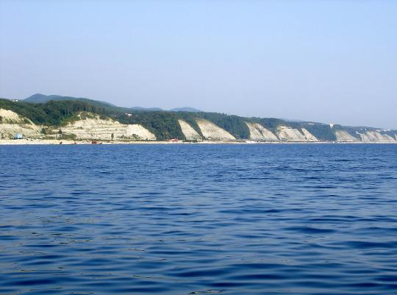
МУНИЦИПАЛЬНОЕ ДОШКОЛЬНОЕ ОБРАЗОВАТЕЛЬНОЕ УЧРЕЖДЕНИЕ
ДЕТСКИЙ САД № 33 «ЖУРАВЛИК» г. ТУАПСЕ
МУНИЦИПАЛЬНОГО ОБРАЗОВАНИЯ ТУАПСИНСКИЙ РАЙОН
ТУАПСЕ - ГОРОД ВОИНСКОЙ СЛАВЫ
Выполнила воспитатель
Лапушинская Лилия Курбангалеевна

Slide 2
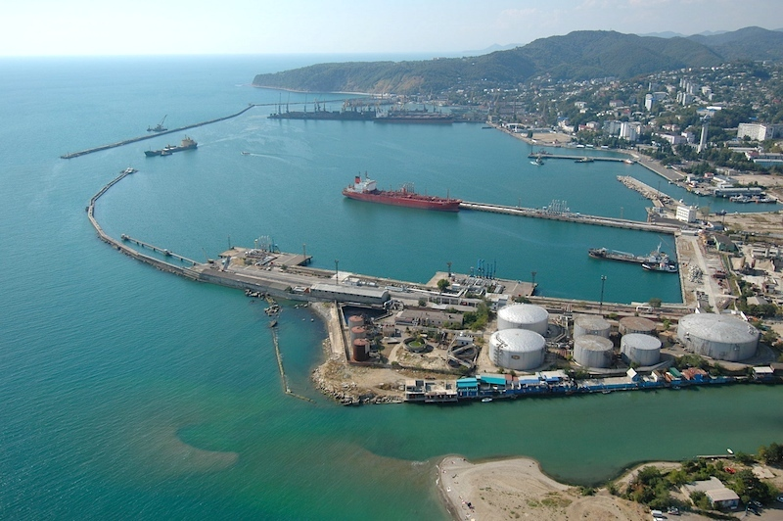


Туапсе – две реки,
Что в долине одной.
Городок нарекли
Так портовый морской.
Закаленный в сражениях
Черноморский наш порт
Будет верен тебе,
Вельяминовский форт.

Slide 3
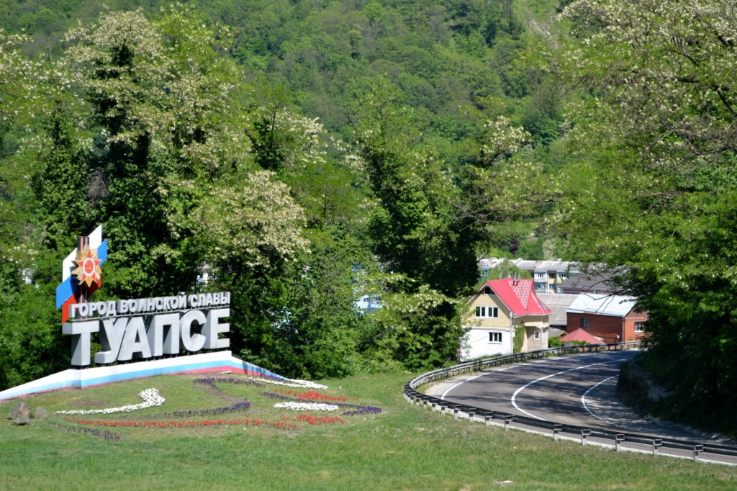
Живет здесь трудовой народ
Друг другу помогают все.
Надежду новый день несет
Портовый город Туапсе.

Slide 4
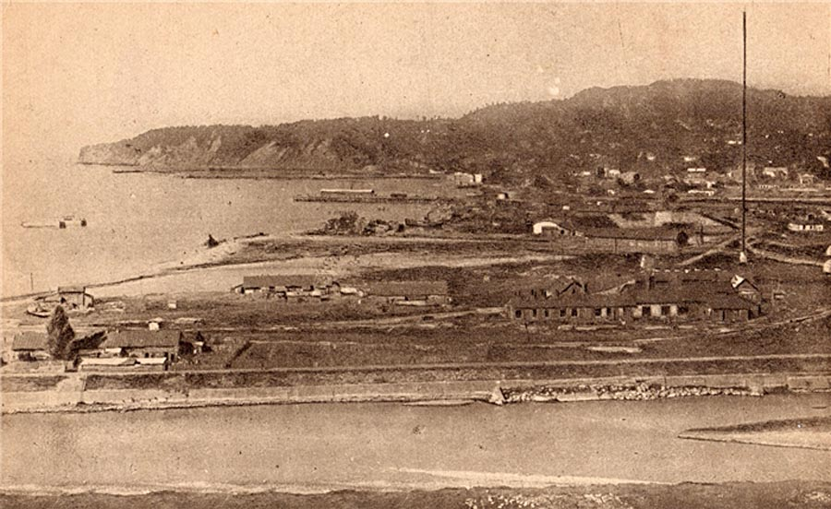
Первые следы пребывания людей в Туапсинском районе относятся к каменному веку. Побережье Чёрного моря в районе нынешнего Туапсе стало заселяться древними племенами около пяти тысяч лет назад.

Slide 5
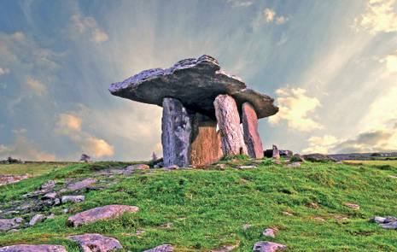
От этих племён остались могучие сооружения - мегалиты, которые называют дольменами.

Slide 6
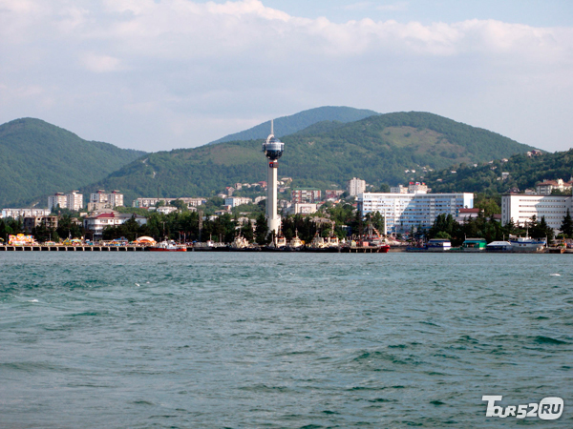
Название города Туапсе произошло по имени речки Туапсе, которая берёт начало при слиянии рек Чилипси и Пшенахо. В переводе с адыгского название Туапсе означает: "туа" - две, "псе" - вода. В 1916 году Туапсе был присвоен статус города. В городе к этому времени жили 25 тысяч человек.

Slide 7
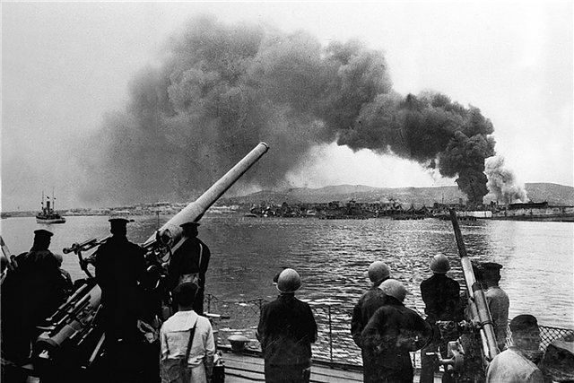
Мирную жизнь Туапсе, как и всей советской страны, была прервана вероломным нападением гитлеровской Германии. В годы Великой Отечественной войны город превратился в огромный эвакогоспиталь, ежедневно по два-три теплохода и несколько военных кораблей приходили из Крыма в Туапсинский порт с тысячами раненых на борту. Все больницы, школы, здравницы, детсады и пионерлагеря были переоборудованы под госпитали. Железнодорожники и портовики перешли на круглосуточную работу. Ушедших на фронт мужчин, заменили женщины.
.

Slide 8
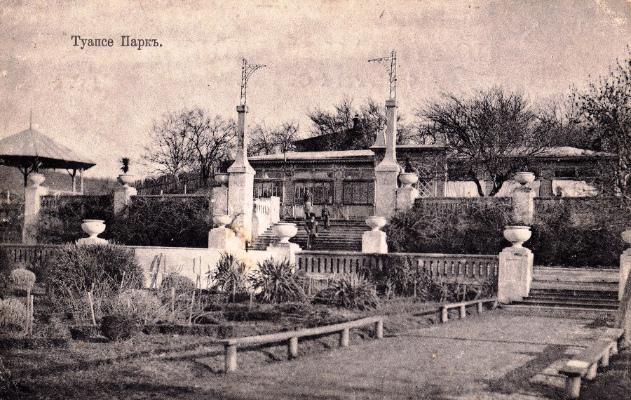
Война нанесла Туапсе, как и многим другим городам, огромный ущерб. Послевоенная жизнь Туапсе – это годы героического, созидательного труда, благодаря которому он не только в короткий срок поднялся из руин и пепла, но стал еще прекраснее, чем до войны.

Slide 9
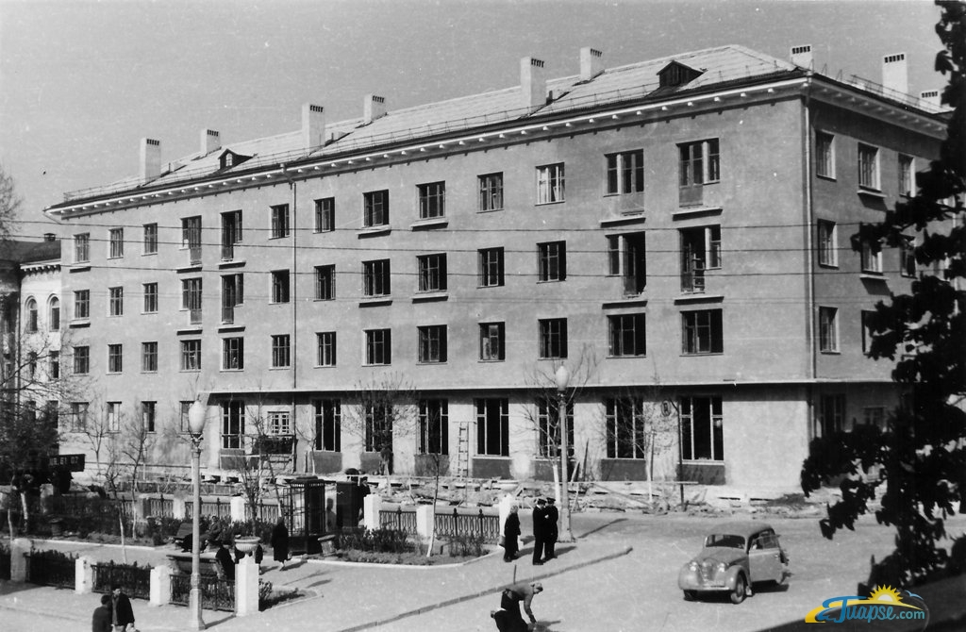
После войны город обрел свое второе рождение и был практически отстроен заново.

Slide 10
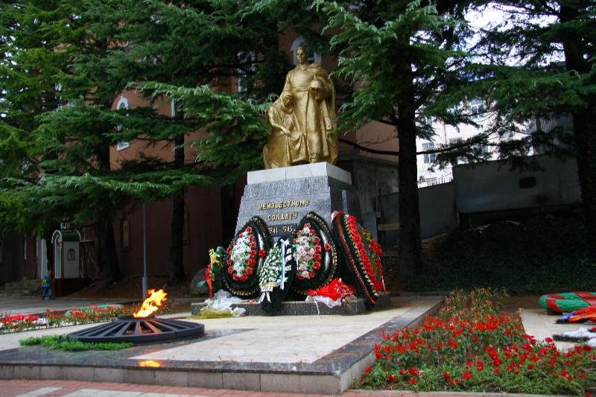
По всей стране люди чтят память о воинах, погибших в этой войне, возводят памятники известным и неизвестным героям. В 1965 году на Горке Героев в Туапсе был установлен памятник Неизвестному солдату и зажжен Вечный огонь. К памятнику ведет лестница, у подножия которой расположены доски с именами Героев Советского Союза – защитников Туапсе.

Slide 11
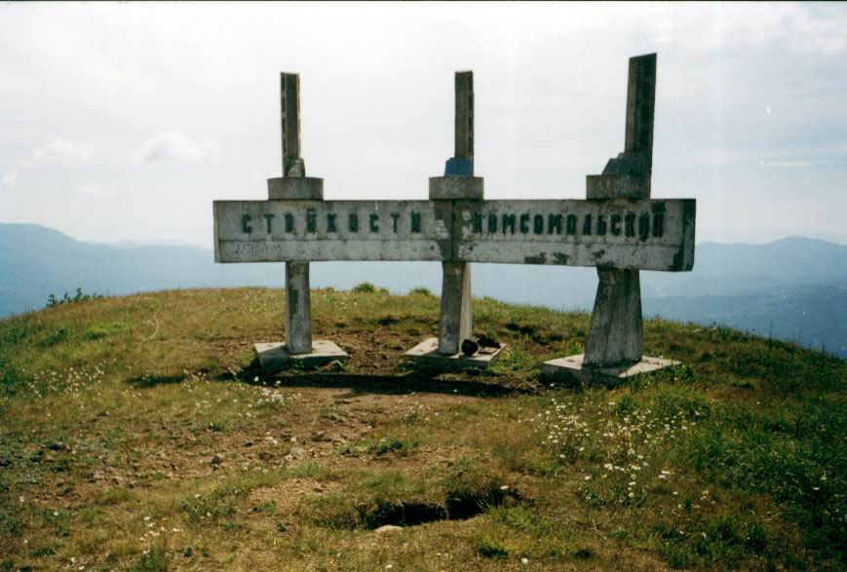
23 сентября –начало туапсинской оборонительной операции. На вершине горы Семашхо (1062 метра над уровнем моря), где шли самые ожесточенные бои, установлен памятник «Стойкости комсомольской». Два раза в год молодежные
организации совершают восхождения и отдают почести погибшим воин.

Slide 12
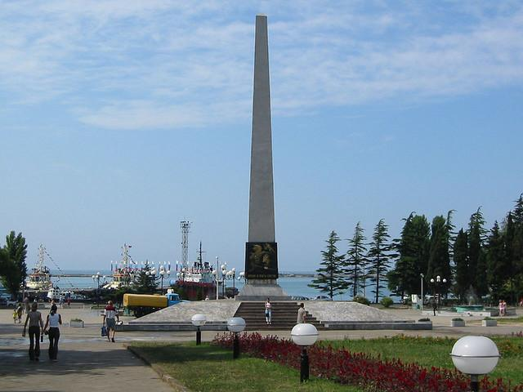
В Туапсе, недалеко от Приморского бульвара и улицы Октябрьской революции, напротив Дворца культуры моряков расположен памятник, поставленный в честь борцов за советскую власть. Обелиск в виде трёхгранного узкого штыка был открыт в торжественной обстановке в ноябре 1966 года и приурочен к 50-летнему юбилею Октябрьской социалистической революции. Высота стелы составляет 21 метр. На гранях шпиля – в нижней его части – можно увидеть барельефные изображения.

Slide 13
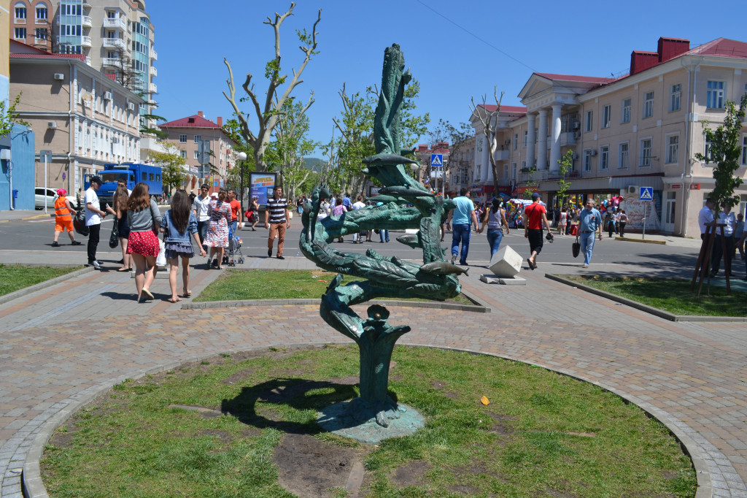
Памятник ставриде-спасительнице появился в Туапсе на площади Октябрьской революции. Рыбы из бронзы плавают среди морских водорослей. Идея создания монумента принадлежит почетному жителю города Галине Джигун. В годы Великой Отечественной войны жителей и защитников Туапсе от голода спасла именно рыба.
Деньги на скульптуру собирали всем городом.

Slide 14
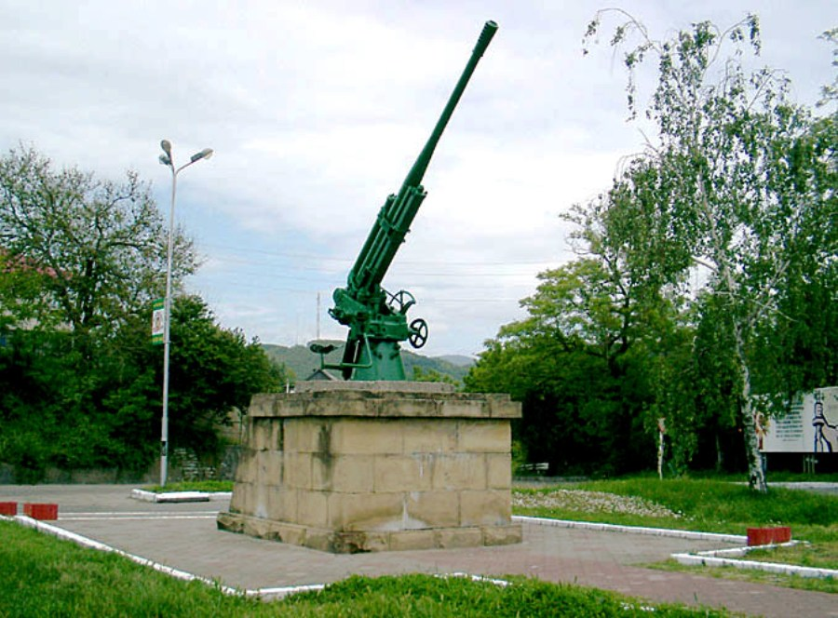
Памятник отдает дань всем зенитчикам, погибшим при обороне города Туапсе. В годы войны на этом месте стояла одна из зенитных батарей 73-го зенитно-артиллерийского полка. Она отражала налеты на город фашистской авиации, сбив более 80 вражеских самолетов в небе над Туапсе.

Slide 15
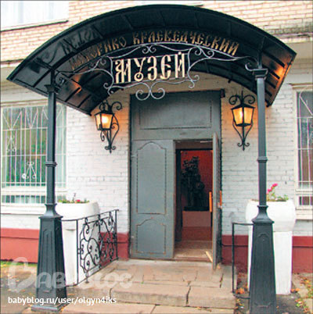
Трудовому и ратному подвигу защитников Туапсе посвящены экспозиции 14 музеев .

Slide 16
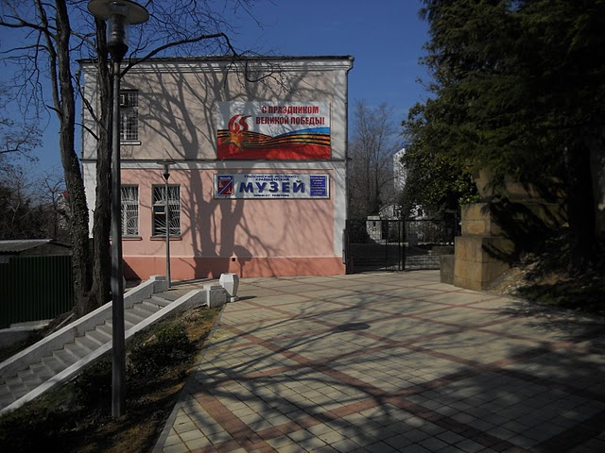
В Туапсе можно посетить историко-краеведческий музей имени Полетаева.
.

Slide 17
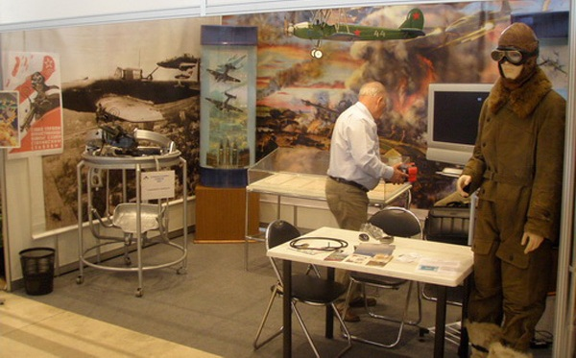
Музей Обороны Туапсе, открытый в 1999 году.

Slide 18
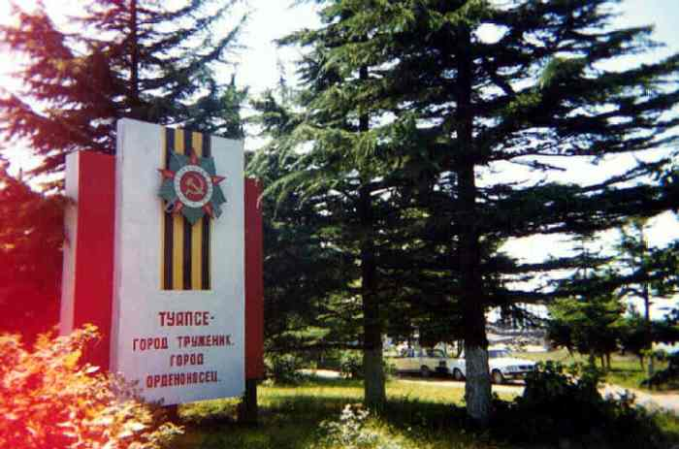
За мужество и стойкость, проявленные трудящимися города в годы Великой Отечественной войны, и за успехи, достигнутые хозяйственном и культурном строительстве, Указом Верховного Совета СССР 6 мая 1981 года Туапсе награжден орденом Отечественной войны 1-й степени.

Slide 19
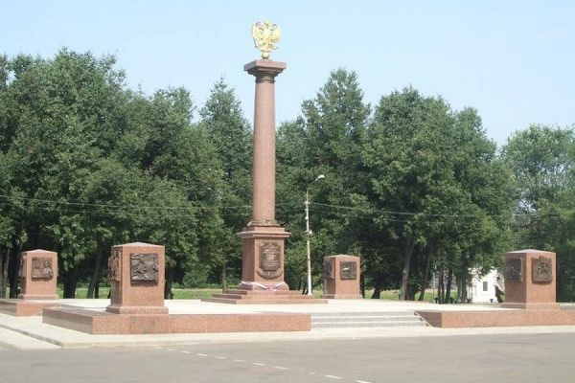
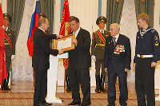
Указом Президента Российской Федерации от 5 мая 2008 года городу присвоено почетное звание Российской Федерации «Город воинской славы». Город воинской славы – почетное звание Российской Федерации, присваиваемое отдельным городам «за мужество, стойкость и массовый героизм, проявленные защитниками города в годы Великой Отечественной войны.
Указом Президента Российской Федерации от 5 мая 2008 года городу присвоено почетное звание Российской Федерации «Город воинской славы». Город воинской славы – почетное звание Российской Федерации, присваиваемое отдельным городам «за мужество, стойкость и массовый героизм, проявленные защитниками города в годы Великой Отечественной войны.

Slide 20

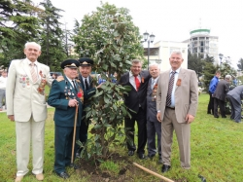
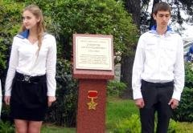
В Туапсе в честь пятой годовщины присвоения городу звания воинской славы торжественно открыли аллею героев. Гранитные пьедесталы с именами героев и описанием их подвига создают целостный архитектурно-исторический ансамбль.
7 мая открыли первые 10 памятных знаков, посвященных Михаилу Бондаренко, Николаю Новицкому, Александру Кириченко, Дмитрию Каларашу, Герасиму Кучерявому, Леонтию Кондратьеву, Алексею Кошкину, Сергею Суворову, Сурену Ташиеву и Григорию Куропятникову. Имена многих из них уже носят улицы города.

Slide 21
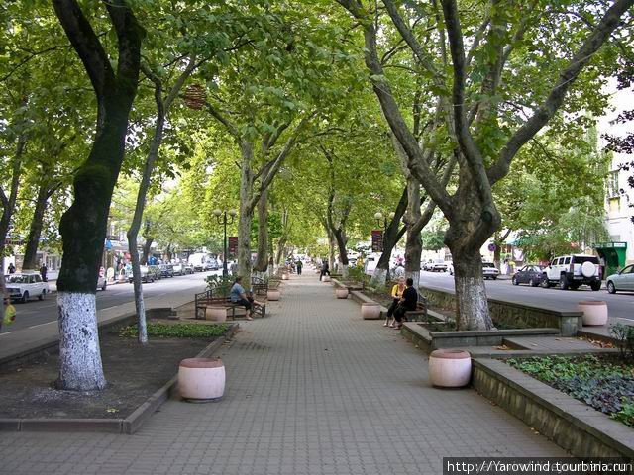
В Европе есть много знаменитых мест, но только в городе Туапсе имеется самая длинная платановая аллея. Аллея идет по центру главной улицы города, улицы Маркса. Это самая тенистая и самая посещаемая часть города. Аллея начинается от центральной площади города, что в нескольких десятках метров от берега Черного моря, и идет вглубь города, более чем на 2 км.

Slide 22
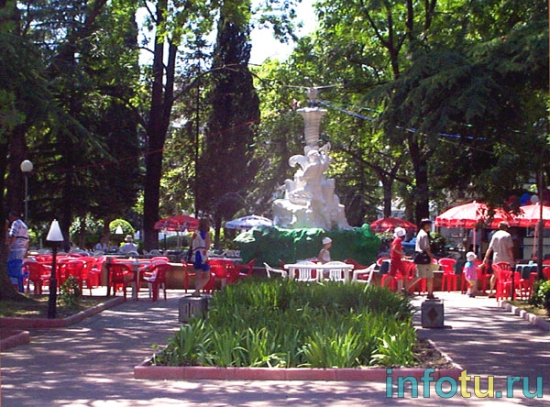
Фонтан «Каменный цветок» представляет композицию, созданную на основе сказов П.П.Бажова. Данила-мастер воплощает свою мечту, высекает из камня цветок, невиданной красоты, а рядом - хозяйка медной горы, в виде ящерки, с короной на голове. Из верхней части цветка стекает вода, а вокруг скульптуры, в фонтанной ванне, бьют небольшие фонтанчики. Вся композиция в вечернее и ночное время подсвечивается разноцветными огнями, создавая светомузыкальное шоу.

Slide 23
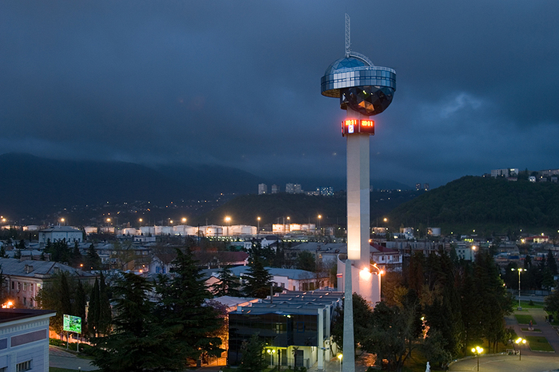
Кто сегодня может представить главную площадь Туапсе без знаменитого, уходящего в небо голубого шара башни системы управления движением судов, в народе именуемой чупа-чупсом? В 2003 году состоялось торжественное открытие этого чуда современной архитектуры. Одной из главных достопримечательностей нашего города исполнилось десять лет.

Slide 24
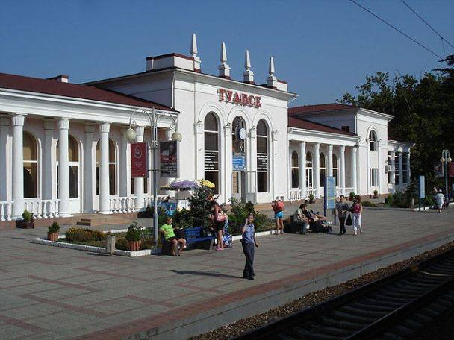
Ж Железнодорожный вокзал Туапсе
ЖЖЖ
Железнодорожный вокзал Туапсе

Slide 25
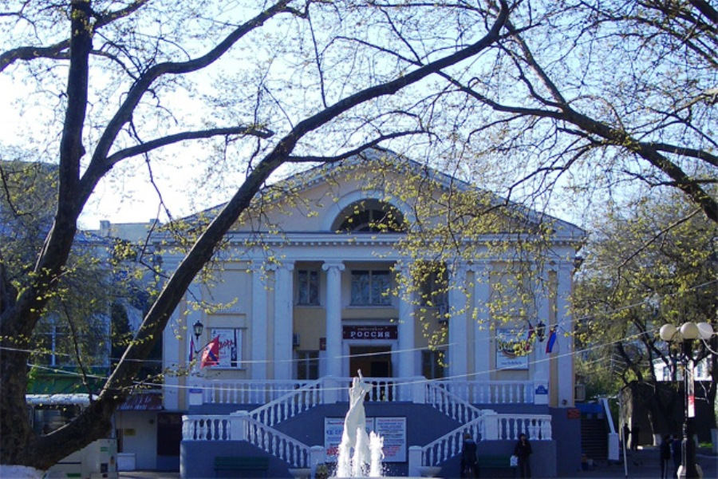
Кинотеатр «Россия» был создан по проекту известного архитектора Брода, а сдача в эксплуатацию состоялась 15 августа 1959 года. Здание кинотеатра «Россия» оформлено в архитектурном стиле “классицизма”. . Кинотеатр «Россия» считается одним из красивейших зданий города и украшает центральную часть и улицу города Туапсе. Здание кинотеатра «России» признано объектом культурного наследия, а так же историческим памятником архитектуры города Туапсе и находится под охраной государства.

Slide 26
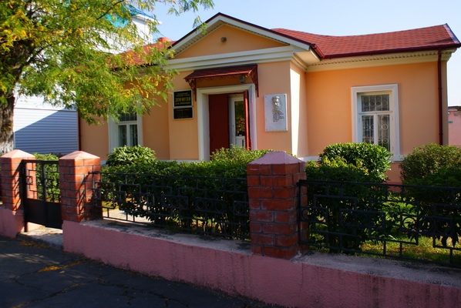
18 мая 1994 года был открыт дом - музей А.А. Киселева. А.А. Киселёв — это художник, жизнь которого соприкасалась очень близко с городом Туапсе на протяжении многих лет. Художник демонстрировал в своих работах живописность потрясающей природы в этих окрестностях. Городу Туапсе Киселёв посвятил множество работ.

Slide 27
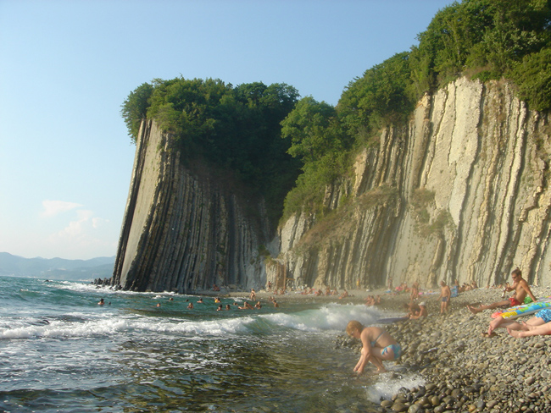
Ныне особой любовью гостей города пользуется названная в его честь скала Киселёва, которую он изобразил в своей работе. Многие даже не подозревают, что много раз видели эту скалу, даже не бывая на Чёрном море и Туапсе. Именно около этой скалы режисcёр Гайдай снимал сцену рыбалки в знаменитой комедии"Бриллиантовая рука"

Slide 28
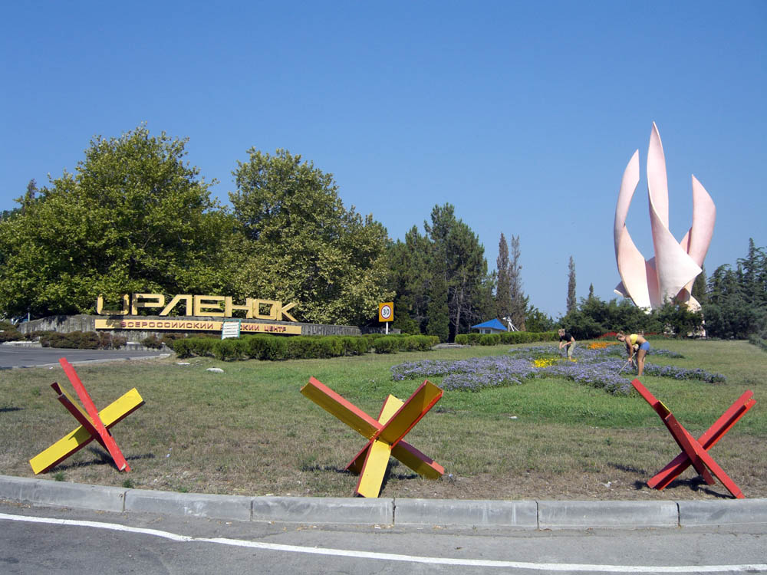
Расположен «Орлёнок» в одном из лучших мест России, на берегу Чёрного моря в Краснодарском крае в 45 км от города Туапсе. Центр принимает детей из всех регионов России, ближнего и дальнего зарубежья. В «Орлёнке» одновременно могут отдыхать три с половиной тысячи ребят. Орлёнок» имеет свою историю и традиции, главная из которых — уважительное отношение к человеку: к его труду, личности, опыту... А это требует от ребят определённой культуры общения и взаимодействия со сверстниками и взрослыми.

Slide 29
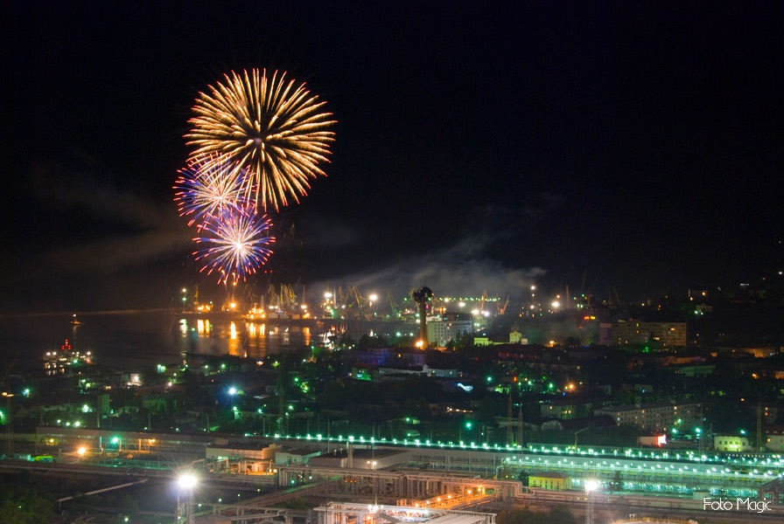
,
Залюбовался звездным хороводом.
Открытым сердцем город Туапсе,
Как хлебосол, встречает мореходов.
.
На кончик мачты серп луны присел,
Залюбовался звездным хороводом.
Открытым сердцем город Туапсе,
Как хлебосол, встречает мореходов.
За дальним молом отцвела заря.
Родной маяк во тьме рубином рдеет.
Вернувшись в порт, отдали якоря
Усталые суда на внешнем рейде.
На кончик мачты серп луны присел,
Залюбовался звездным хороводом.
Открытым сердцем город Туапсе,
Как хлебосол, встречает мореходов.
За дальним молом отцвела заря.
Родной маяк во тьме рубином рдеет.
Вернувшись в порт, отдали якоря
Усталые суда на внешнем рейде.
На кончик мачты серп луны присел,
Залюбовался звездным хороводом.
Открытым сердцем город Туапсе,
Как хлебосол, встречает мореходов.
За дальним молом отцвела заря.
Родной маяк во тьме рубином рдеет.
Вернувшись в порт, отдали якоря
Усталые суда на внешнем рейде.
На кончик мачты серп луны присел,
Залюбовался звездным хороводом.
Открытым сердцем город Туапсе,
Как хлебосол, встречает мореходов.

Slide 30
Добро пожаловать, романтики морей!
Мы вам протянем дружеские руки-
Нет ничего надежней и верней,
Чем человек в простой рабочей куртке.
А Туапсе отчаянный в труде:
Живут в нем настоящие мужчины.
Быть крепким на земле и на воде
Бои с врагами научили.
Мы подвиг тот навеки сберегли…
Нам с каждым днем становится дороже
Любой квартал, любая пядь земли
От Звездной улицы до парка на Кадоше

Slide 31
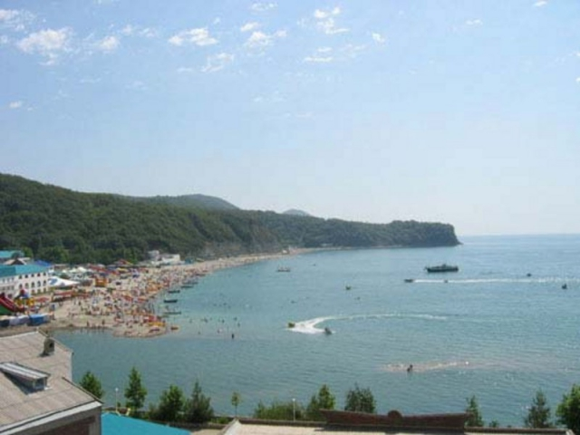
-http://turometr.s3.amazonaws.com/images/gallery
-http://img1.liveinternet.ru/images/attach
-http://turometr.s3.amazonaws.com/images/gallery
-http://raion-tuapse.ru/images/stories/
-http://strana.ru/media/images
-http://pics2.pokazuha.ru
-http://raion-tuapse.ru/images/stories
-http://i013.radikal.ru
-http://static.tuapse.com
-http://www.photo-sborka.ru/images/photos
-http://avialine.com/img/
-ru.wikipedia.org›
-oteli-uga.ru›Туапсе›
-livekuban.ru›
Используемые ресурсы:
Используемые источники:
-МОЙ ТУАПСЕ". Сборник стихов

